Slide 1
Základy archeologie
7. Mladší a pozdní doba kamenná, význam zemědělství a charakteristika, tzv. neolitická revoluce.

Slide 2
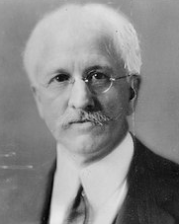
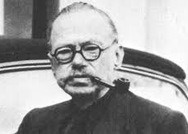
Mladší doba kamenná
Neolit: neos – nový, lithos – kámen
Tzv. neolitická revoluce – předpokládá náhlou změnu způsobu života, kdy kořistnický lov a sběr nahradila
zemědělsko-dobytkářská ekonomika.
– inovace se šířily z Předního východu
James Henry Brestead – název
(1865–1935) – americký archeolog a egyptolog
– přednášel na univerzitě v Chicagu
Gordon Childe – australský archeolog
(1882–1957) – profesor archeologie v Edinburgu a Oxfordu
– 1946: ředitel Archeologického Institutu v Londýně
– 1936: „ The Man makes himself“.
– 3 revoluce: neolitická, městská a industriální

Slide 3
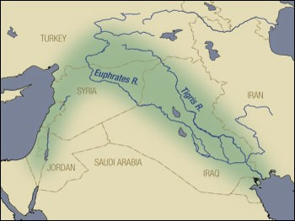
Tzv. Úrodný půlměsíc
(Fertile Crescent)
Levanta ve vých. Středomoří:
– Sinaj v Egyptě
– Izrael
– Palestina a Libanon
– Jordánsko a Sýrie
Horní Mezopotámie a Anatolie:
– jv. Turecko
Mezopotámie (střední a dolní):
– Írán a Irák
– dolní tok Eufratu a Tigridu

Slide 4
Šíření neolitické kultury
1. Teorie „démické difůze“ – 80. léta: A. J. Ammerman a L. L. Cavalli-Sforza
– pronikání populace z Předního východu 2 směry:
a) podél pobřeží Středozemního moře k Atlantiku
b) přes Balkán až do střední a západní Evropy.
migrační původ – fyzické šíření obyvatelstva s hotovou kulturou do Evropy
domácí původ – tzv. substrátová teorie předpokládá styk neolitců s domácími mezolitci
2. Teorie „kulturní difůze“ – 80. léta: R. Dennel
– nešlo o pochod obyvatelstva, ale o infiltraci kulturních znalostí mezolitickými populacemi
– zemědělství se šířilo jako kulturní znalost
Dnes – odklon od tradičních teorií: místo masové kolonizace postup malých skupinek neolitických obyvatel
– vznik středoevropského neolitu z místního mezolitu

Slide 5
Neolitické inovace
Přechod lovecko-sběračských populací k výrobnímu hospodářství: zemědělství a pěstování zvířat
Osvojení technologických a výrobních návyků: neolithic packet (neolitický balíček):
1. domestikace obilovin – Ohalo II v Izraeli: 23 tis. př. n. l. drcení divokého ječmene a pšenice
2. domestikace zvířat – v počátečním období prokazatelně nedoložena
3. výroba keramiky – technologie známa od středního paleolitu: Věstonická Venuše (aurignacien)
4. výroba broušených nástrojů – technologie známa v gravettienu: Willendorf, Pavlov (retušéry aj.)
5. sedentarismus (usedlý způsob života) – Jericho, Göbekli Tepe (Jordánsko, Turecko): 10. tis. př. n. l.
Většina technologických inovací byla známa před vznikem zemědělství, a proto byla odmítnuta klasická
představa o neolitické revoluci, jako době radikálních změn.

Slide 6
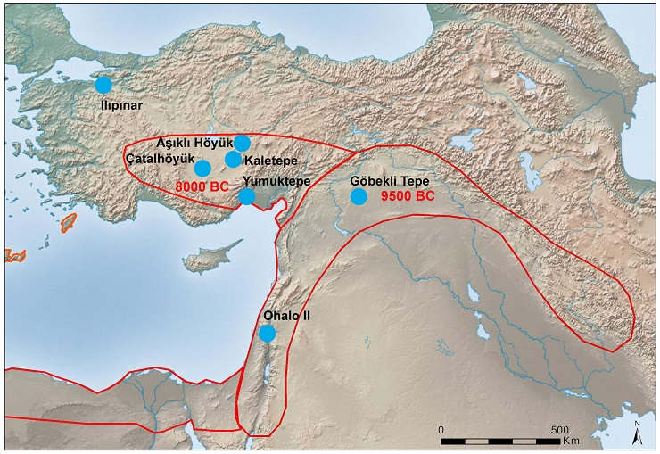
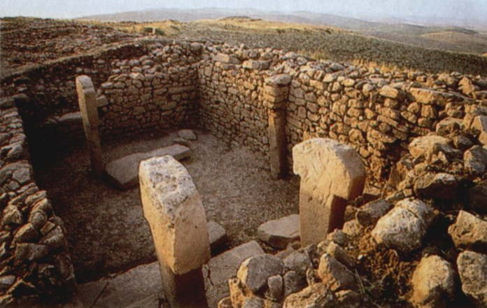
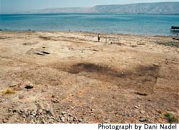
Göbekli Tepe
Ohalo II
20000 BC

Slide 7
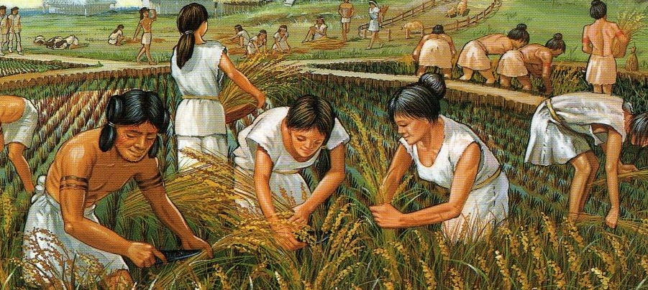
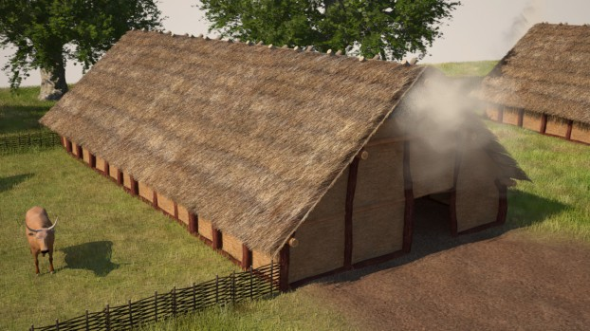
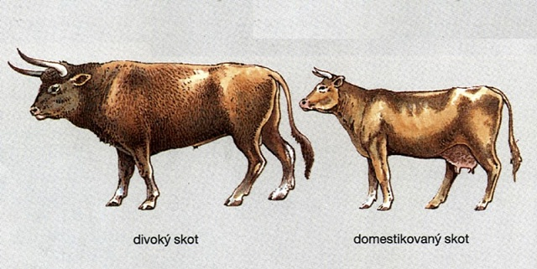
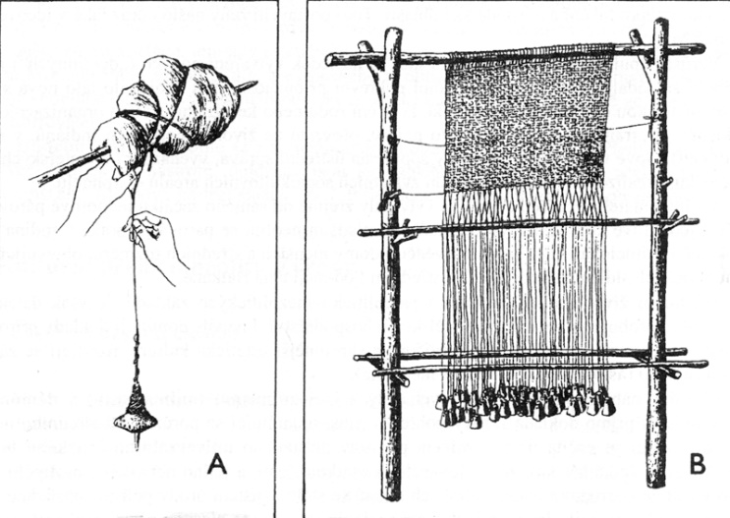
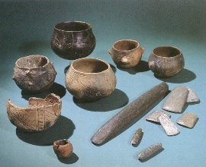
Inovace – 20 – 10 tis. př. n. l.: lety lidé přešli od lovu zvěře a sběru rostlin k domácímu chovu a pěstování
Domestikace – zdomácnění: z lat. domesticus (patřící k domu: lat. domus)
– proces přeměny planých forem rostlin na kulturní se odehrál na několika různých místech
– u všech hlavních plodin byla dovršena před 4 tisíci lety

Slide 8
Přírodní kontext
Enviromentální změny – v pleistocénu: období mezi mezolitem a mladším chalkolitem
– 16 tis. př. n. l.: v oblasti Předního východu globální oteplení:
1. oteplení: po 15 000 – nepřineslo výraznější změny
2. oteplení: 12500 až 10 500 – intenzifikace lovu a diverzifikace společnosti
Natufien: trvalá sídla
Mezopotámie: kruhové svatyně
subsaharská oblast: keramika
stř. + sev. Evropa: lovecká tradice
1. ochlazení: 10 500 až 9 500
3. oteplení: 9 500 až 6 500 – Přední východ: kultury keramického neolitu
stř. + sev. Evropa: mezolit

Slide 9
Shubayqa v Jordánsku
2012 – 2015: archeologický výzkum univerzity v Kodani na lokalitě Shubayqa natufské kultury v
Černé poušti sv. Jordánsku: sídliště obývané 14.600 – 11.600 př. n. l.
2018: v americkém časopise Proceedings of the National Academy of Scienes publikovány
výsledky archeobotanických analýz University College London, které dokazují, že první
„chléb“ se začal konzumovat před více než 14400 lety
Chléb – nález 24 zuhelnatělých drobků z nekvašené placky (bread-like product) upečené na
rozžhaveném kameni
– složení: voda a mouka z drcených plodů ječmene, jednozrnné pšenice, ovsa a vodní rostliny
kamyšníku jižního (Bolboschoenus glaucus)

Slide 10
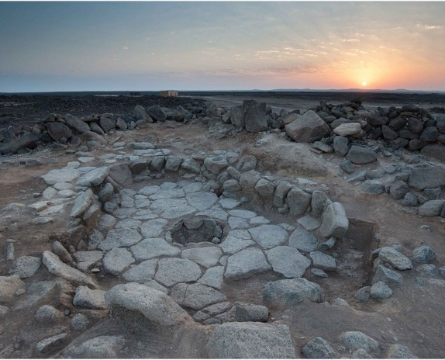
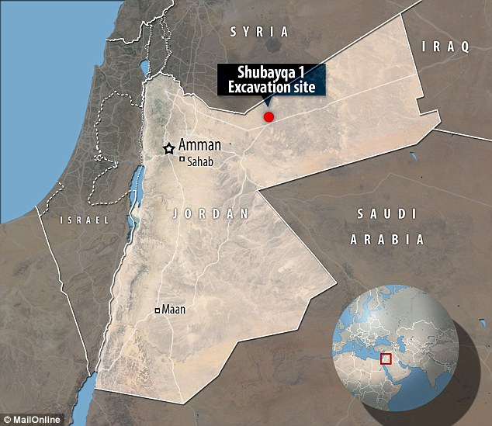
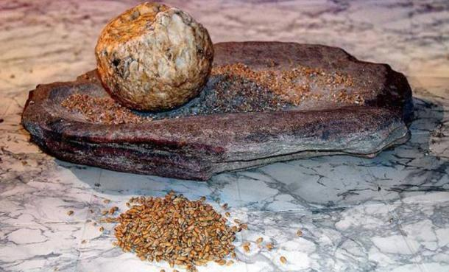
Shubayqa v Jordánsku
(14400 př. n. l. – první „chléb“)

Slide 11
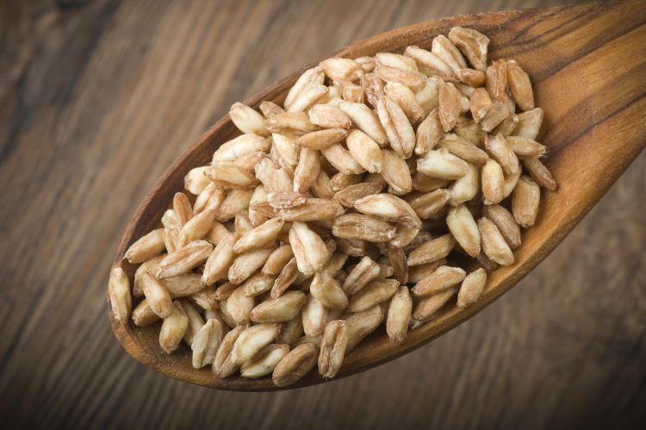
Špalda
Triticum spelta
Druh obilniny příbuzný pšenici.
Nutriční hodnota (obsah živin):
– ve 194 g je 246 kal.
Sacharidy (karbohydráty): 51 g
Vláknina: 7,6 g
Bílkoviny: 10,6 g
Tuky: 1,7 g
Mangan: 106% (denní dávky)
Fosfor: 29%
Vitamin B3 (Niacin): 25%
Hořčík: 24%
Zinek: 22%
Železo: 18% d
Malé množství: Ca, Se, vitamíny B1,
B6, E, A

Slide 12
Domestikace zvířat
Postup – domestikace probíhala v několika geograficky vzdálených centrech:
1. Přední východ – domácí tauroidní skot, prase domácí, ovce a kozy
2. Arabský poloostrov a sv. Afrika – velbloudi dromedáři
3. Sev. Afrika – osel domácí, tauroidní skot, husa velká (i Evropa a husa labutí – Dálný východ
4. Eurasie – ve stepích domestikován kůň
5. Indie – zeboidní skot (plemena zebu s hrbem typická pro subtropy a tropy) a buvol
6. Jv. Asie – kur domácí
7. Pyrenejský poloostrov – králík
8. Amerika – krocan a kachna pižmová
Evropa – zdrojovou oblastí byl Př. východ: oblast Úrodného půlměsíce od údolí Nilu po bývalou Mezopotámii
Polytopická domestikace – domestikace na více místech nezávisle: kachna domácí, prase (v jv. Asii i záp. Eurasii)
Monofyletický původ – pochází z jednoho druhu: pes – dříve se uvažovalo se o genetickém podílu šakala
Plyfyletický původ – vznik zvíce poddruhů: – pes, prasete, skot

Slide 13
Počátky domestikace
15.000 př. n. l.
Příčiny:
– zdroj potravy (maso, tuk, vejce, později mléko)
– zdroj surovin (kůže, kožešina, vlna, peří, kosti)
– zdroj energie (tažné, jezdecké)
– ostatní využití (společník člověka)
Sekundární produkty – produkty poskytované zvířaty za jejich života
antemortální: využitelné před porážkou: mléko, vlna, pracovní síla (k tahu, k jízdě)
postmortální: využitelné po porážce: maso, kůže, tuk aj.
Centra:
Asie: pes, ovce, kůň, skot, prase, velbloud, buvol, jak, kur, holub, kachna, husa
Evropa: pes, ovce, prase, koza, skot, kůň, kachna, holub, králík, včela
Afrika: osel, pes, kočka, perlička, včela
Amerika: lama, pes, krocan, kachna, morče, kapybara

Slide 14
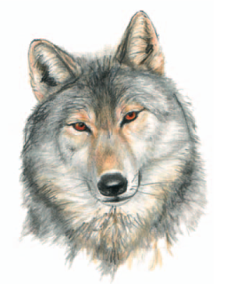
Vlk (Canis lupus)
Pes – domestikován z vlka na konci paleolitu a v mezolitu
– určitá forma mohla doprovázet mezolittce v době,
kdy k nám pronikalo zemědělství
– u nás zatím nedoložen
– pozůstatky ze sídliště st. Gravettienu v Předmostí na Moravě (29,5 – 31,5 tis. př. n. l.)
– další nálezy z Altaje
Ovce a kozy – neměly v Evropě divoké předky, což je důkaz importu z Předního východu
Divoký kůň – v mezolitu se u nás vyskytoval docela hojně (nálezy ze Smolína)
– populace přežívaly z konce posledního würmského glaciálu a raného holocénu
v otevřených stepních ekosystémech
Ochočený kůň – 2. pol. 5. tis.: domestikován na pomezí Asie a Evropy
– konec 3. tis.: doložen na sídlištích lidu zvoncovitých pohárů
– sloužil k tahu a jízdě (boj, lov)

Slide 15
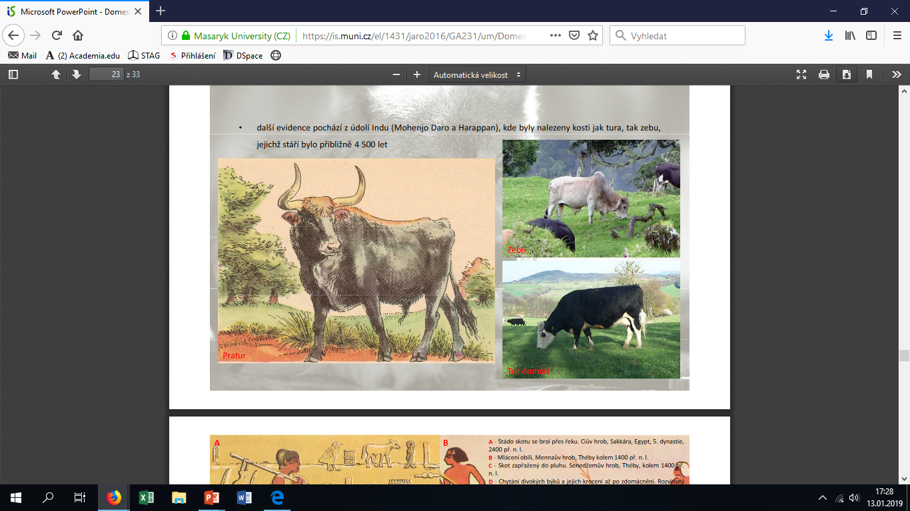
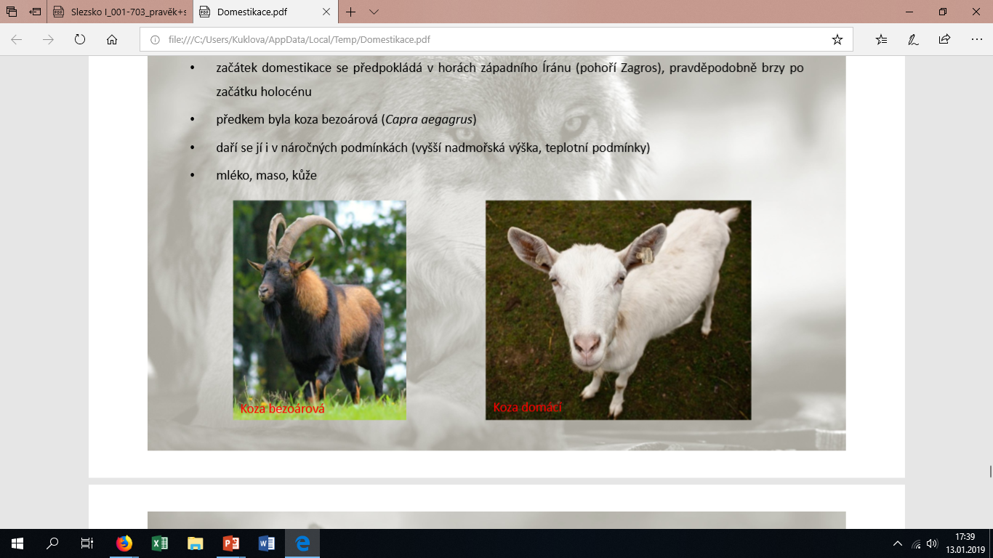
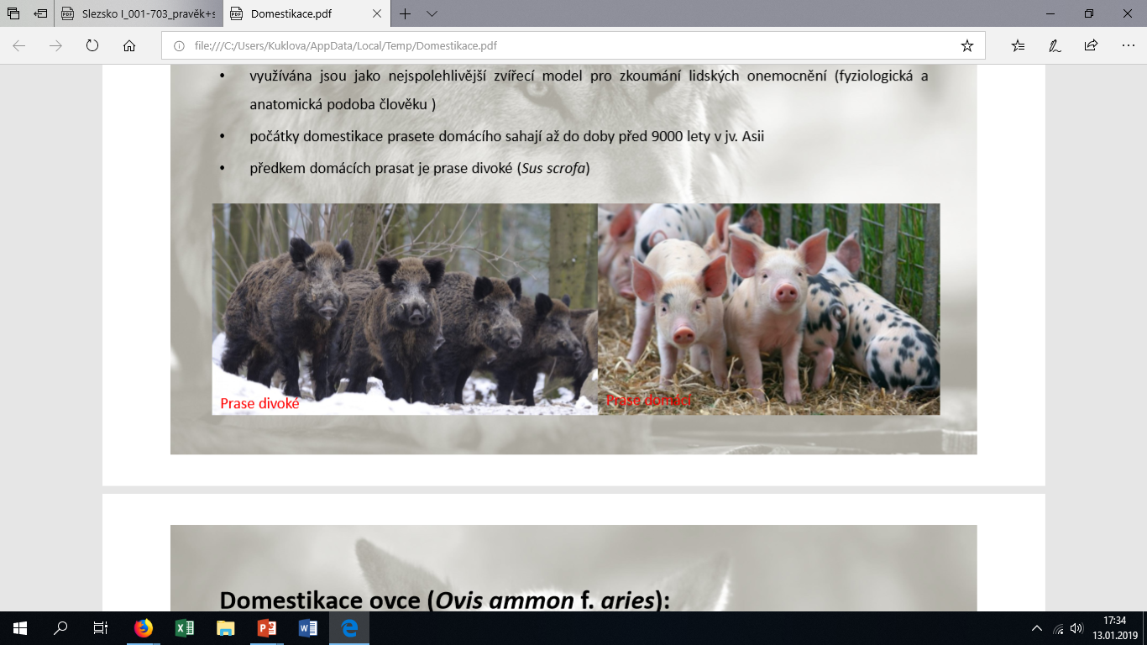
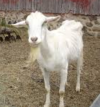
Pratur
Prase divoké
Koza bezoárová
Prase domácí
Tur domácí
Koza domácí

Slide 16
Vznik neolitu
2 okruhy problémů:
1. Vznik zemědělství – přechod od sběračství k domestikaci rostlin a zvířat došlo v oblasti Levanty (Libanon)
pobřežní oblasti: pěstování plodin, pouštní a hornaté oblasti: pastevectví
– domestikace obilovin: pšenice jednozrnka sz. Anatolie až Balkán, jv. Asie
divoký předchůdce pšenice dvouzrnky jv. Turecko (10 tis.)
Ječmen, hrách, vikev, čočka, cizrna, len - jz. + sev. Anatolie
– domestikace zvířat: selekce a izolace divoce žijících druhů: tur, kanec, koza, ovce (Zawi Chemi Schanidar: 9. tis.)
– výroba artefaktů a textilu: zrnotěrky a kamenné drtiče, srpové čepele, textilní závaží
– usedlý způsob života: před vynálezem zemědělství, kult předků (neustálený ritus)
2. Šíření neolitických kultur – z Anatolie přes Balkán do přímořských oblastí Evropy (cca 7. tis. Př. n. l)
– Evropa a Asie nebyly zpočátku odděleny Bosporem
– nositelé: menší skupiny, které osídlily centrální Anatolii, Egeidu a Balkán
– Řecko: přechod k předkeramickému neolitu: 7050 až 6350 (figurky, jeskyně Franchti - vých. Peloponés)
– v mladším období staršího neolitu osídleny rovinny Thesálie: 6000 až 6500 př. n. l.
– Makedonie: kultura Sesklo (Nea Nikomedea)

Slide 17
Geografický kontext
Evropský kontinent – rozdělen na 2 kulturně odlišné oblasti:
a) Přímořskou – Středozemní, Severní a Baltské moře, Atlantik, Černomoří (pobřežní plavba)
– impulzy nového způsobu obživy vycházely z Anatolie a šířily se do egejské oblasti a Černomoří
– nálezy: z jeskyní a skalních převisů již. Itálie, Francie a Iberského pol, (cca 6. tis. – příležitostné úkryty)
– zvýšení mořské hladiny: od posledního zalednění o 100-120 m a okolo r. 6000 dosáhla dnešní úrovně
(s Evropou pův. spojeny: Egejské a Britské ostrovy, Malá Asie (Bospor), Jutský pol. se Skandinávií)
b) Vnitrozemskou – přes Balkán do Karpatské kotliny
– osou šíření byly velké řeky: na sever – Dunaj, Tisa, Morava, Visla Odra
na západ – Labe, Rýn (Pařížská kotlina)
na východ – k Dněpru
– vlivem oteplení byla krajina i klima velmi příznivé: dobře prostupné listnaté lesy s převahou dubů (lov)
šíření zemědělského osídlení: vypalování lesa mezolitiky

Slide 18
Neolitizace
Postup – nerovnoměrný: v různých regionech se uplatnily odlišné formy
Sev. Evropa – 5 až 4. tis. př. n. l.: v Německu a Dánsku v mezolitické (kultura Ertebølle) se občas objevilo domácí zvíře
získané obchodem z jižnějších plně neolitizovaných oblastí
Některé oblasti Alp a Ukrajiny – počátek neolitu: dominoval lov nad chovem
Střední Evropa a ČR – skoková změna mezi mezolitem a neolitem: v kultuře s lineární keramikou převládal chov nad lovem
– 4/3 tis.: v kultuře lengyelské se míra lovu zvýšila (podobně: Ň, R, M a S)
1. etapa – zakládání stanic vedlo ke vzniku izolovaných ostrůvků osídlení
2. etapa – vytváření větších kulturních celků na širším území
– v Evropě pokračoval stejný model jako dříve v Anatolii, Egidě, Balkáně a Karpatské kotlině
Antropologický model – postup genetických změn (DNA) od jihovýchodu k severozápadu
– podíl původního obyvatelstva a nově příchozích
kontinent: stř. neolit – cca 20 %, pobřeží – 10 %

Slide 19
Molekulární genetika
Analýzy DNA – tým německých a britských genetiků provedl genovou analýzu 24 koster nejstarších
zemědělců z období 8. – 7. tis. př. n. l. z Německa, Rakouska a Maďarska a výsledky
porovnal s 35ti tisíci vzorky DNA současných Evropanů
Výsledky – pouze v šesti vzorcích byly zjištěny sekvence linie N1a, která je typická pro zemědělské
populace z Předního Východu, tj. vliv prvních zemědělců byl malý
– nově příchozí obyvatelstvo tvořily malé skupinky mužů-zemědělců, kteří měli potomky
místními mezolitkami (malá podobnost mitochondriální DNA – dědičnost po mateřské linii)
Haak W. et. al.: Ancient DNA from the first European farmers in 7500-year-old Neolithic sites,
Science 310, 2005, 1016-1018.

Slide 20
Analýzy v ČR – genetický výzkum řešil otázku podílu domácí populace lovců-sběračů na procesu
neolitizace, tj. jaký byl jejich fyzický podíl
– DNA byla získána z krevních vzorků 180 mužů z 6ti lokalit
(Klatovy, Písek, Jindřichův Hradec, Třebíč, Vyškov, Vsetín)
Výsledek – 1. 4/5 dnešních obyvatel Čech a Moravy (85 %) má své předky v mužské linii z období
mladšího či pozdního paleolitu (domácí kořeny)
2. přibližně 15 % je přímých potomků zemědělců z Předního východu
Kráčmarová-Bruchová-Černý-Brdička: Podíl „paleolitických“ versus „neolitických“ haploskupin Y
chromozomu Y české populace, AR 2006, roč. 58, seš. 2, 237 an.

Slide 21
Periodizace
Starý neolit: 6000 až 5300
– kultura lineární keramiky (LnK)
Střední neolit: 5300 až 4800
– šárecký stupeň LnK
– kultura s vypíchanou keramikou (VK)
– bukovohorská kultura
– želiezovský typ
Mladý neolit: 4800 až 4200
– kultura lengyelská (lengyelský kulturní okruh)
– lužianská skupina (slovenská)
– kultura s moravskou malovanou keramikou (MMK)

Slide 22
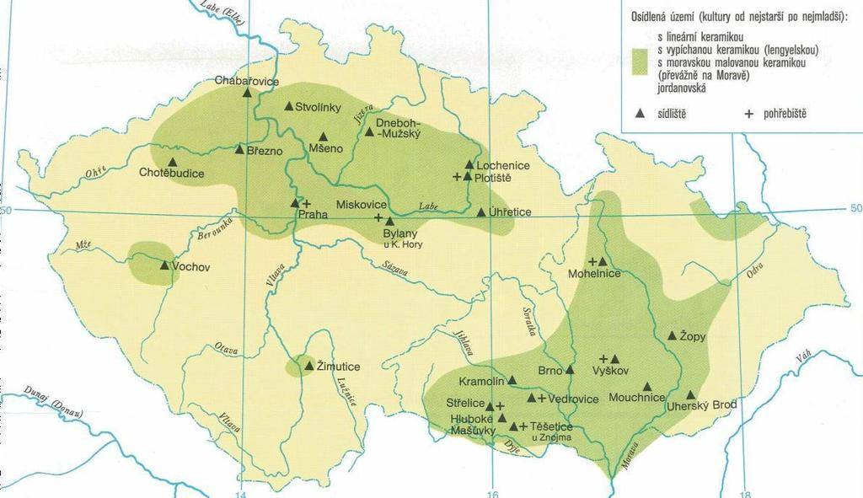

Slide 23
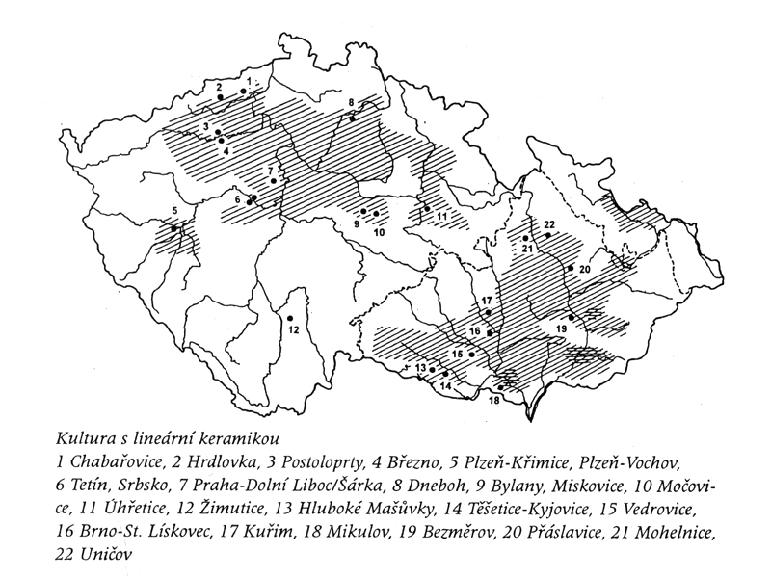

Slide 24
Kultura lineární keramiky
5600 - 4900 př. n. l.
Linienbandkeramik (LBK), GB - Linear Pottery Culture
2 větve, které se vyvíjely samostatně:
1. východní LnK – hlavní proud směřoval ze Zadunají přes Moravu do středního Poodří
– ústředí v Potisí, kde vznikla řada lokálních skupin (souhrnně nazvány Alföldská Lnk)
2. západní LnK – jádro rozšíření: střední Podunají od Balatonu až po střední Porýní
– střední Čechy a Porýní zůstávají ve starším období izolované
– osídlení: v nejstarším období je řídké, převažuje keramika hrubých tvarů
Mare Zápotocká – 1998: „ první vlna neolitických kolonistů osídlila celou střední Evropu od jihovýchodního
Slovenska až k Rýnu s neuvěřitelnou rychlostí, možno říci během jednoho století.“

Slide 25
Klasická lineární keramika
5450 – 5050 př. n. l.
Počátky – nejstarší dendrodatum: studna v Mohelnici: 5450 př. n. l.
pohřebiště ve Vedrovicích: 5300 př. n. l.
z Rakouska: 5600 – 5400 př. n. l.
Morava – neolitický lid přichází od jihovýchodu z Podunají a postupuje přes Pomoraví do úrodných nížin Labe
– nejdříve obsazovány nejúrodnější níže položené oblasti do 300 m. n. m. u vodních toků na mírných svazích
– nejstarší osady: Žopy u Kroměříže, Mohelnice
Čechy – řídké osídlení enklávového (izolovaného) charakteru, i tam, kde nebyly nejvhodnější podmínky (Plzeňsko)
– tzv. misionářské stanice: nástupiště osidlování regionů (trvání: 300-400 let)
– nešlo o plošnou neolitizaci, jak dříve předpokládal B. Soudský
– nejstarší osady: Litice (Plzeňsko), Holohlavy (vých. Č), Nové Dvory (KH)

Slide 26
Periodizace LnK
E. Neústupný – 5 stupňů: I – V (1956)
B. Soudský – 3 stupně: 1. starší: I + II
2. střední: III
3. mladší: IV + V
Rudolf Tichý – 3 fáze: 1. starší: Ia: križsko-volutová (Žopy)
Ib: amforovité tvary
2. mladší: Iia: kulovité nádoby (notové značky)
Iib: bombovité tvary
3. nejmladší+ pozdní fáze: III. – tzv. šárecký stupeň
Juraj Pavúk – 3 stupně: 1. starší: horizont Nitra, Bíňa, Hurbanovo
2. lineární: I-III
3. želiezovská skupina: I-III
Ivan Pavlů a Marie Zápatocká – 4 stupně: 1. starší: I a-c
2. střední: I/II, IIa-c
3. mladší: IIIa-b
4. pozdní: III/IV, IV a-b

Slide 27
Sídelní objekty
Starší sídliště – 2 až 4 domy, hospodářské objekty
– domy: subtilnější konstrukce s trojicí větších kůlů na přechodu střední a severní části
Mladší sídliště – Čechy: osady nejsou fortifikované
– osídlení houstne a stoupá počet sídlišť ve výšinných polohách
– stovky agrárních osad v úrodných nížinách u vodních toků
– mladší domy: kůlové konstrukce z 5ti řad kůlů
3 středové řady nesly střechu (vnitřní příčky
délka: 20 až 40 m
šířka: 5 až 10 m
orientace: S – J, SZ – JV
vchod: z jižní strany (zahuštění kůlů – patro)
přístavky: ze severní strany

Slide 28
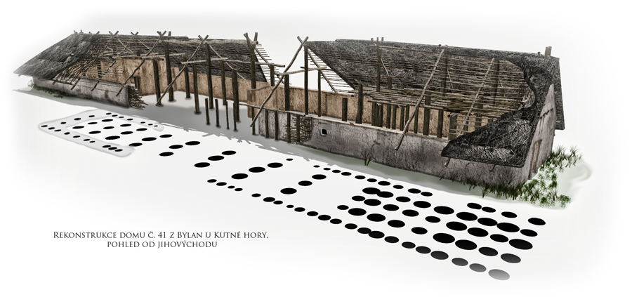
Tzv. dlouhý dům

Slide 29
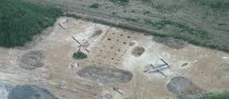
Vnitřní členění domů – 3 části s odlišnou funkcí: obytná, skladovací, výrobní
Rozšíření – typ domu přetrvává až do mladšího období kultury s vypíchanou keramikou
– mladší domy lengyelské kultury jsou v Čechách vzácné a nepříliš dobře poznané
(menší jedno- až trojřadé kůlové objekty trapezoidního půdorysu)
Hliníky – dlouhé jámy podél domu: zdroj hlíny k omazávce stěn a výrobě keramiky
– druhotně využívané jako odpadní jámy

Slide 30
Sídliště
Bylany – více než 100 dlouhých domů (d. až 45 m), pšenice, skot
Mohelnice – 20 domů, d. 13 až 24 m (zdvojení základových žlabů na západní straně )
– vchodové přístřešky (předsíň)
– studna hl. 5 m se čtvercovým dřevěným roubením
– pece a ohniště
Vedrovice – 10 domů
Přáslavice-Kocourovec – „Na širokém“, objeveno 1992, 10-15 ha)
– osada rozdělena na 2 části:
1. severní polovina: obytný areál
2. jižní polovina: hospodářský areál

Slide 31
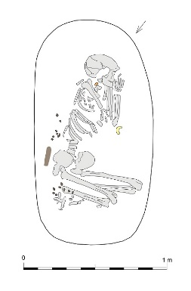
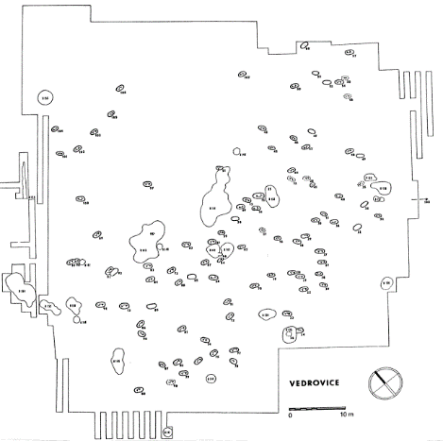
Pohřbívání
Ritus – kostrový: vždy ve skrčené poloze (žárové hroby pouze z Německa: Bavorsko po Rýn)
– žárový: u nás až v následné starší vypíchané kultuře
Poloha – kostra na levém boku (2/3 pohřbů)
Orientace – hlavou k V
Zvláštní pohřby – celé kostry či jejich části v sídlištních jamách (i dětské pohřby)
– výjimečně v jeskyních (2 %, Koňská v Moravském Krasu)
Milodary – 2 až 3 nádoby, ŠI, BI (kopytovité klíny), spondylový šperk
Čechy – neznáme pohřebiště: pouze samostatné hroby na sídlištích
Třebestovice: v kruhové zásobní jámě pohřbeno 5-6 dětí
Morava – Vedrovice: výzkum: 1975-1982 Vladimír Ondruš
100 m od osady „Široká u lesa“ – 96 H
„Za dvorem“ – 8 H
oválné hrobové jámy: na levém boku hlavou k JV
Vedrovice

Slide 32
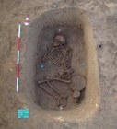
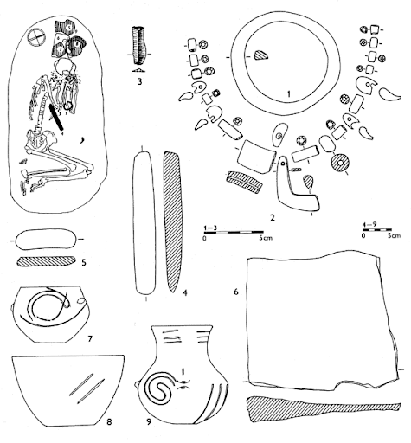

Slide 33
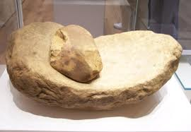
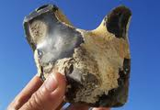
Způsob obživy
podíl domácích zvířat: není vždy převažující
sběr a lov: doplňkové zdroje (převaha lovné zvěře v Nových Dvorech)
ŠI - čepelovité nástroje štípané ze silicitů (pazourků)
BI - klíny a sekerky – tendence zvyšování tvarů
KI - kostěné lžičky ve střením období

Slide 34
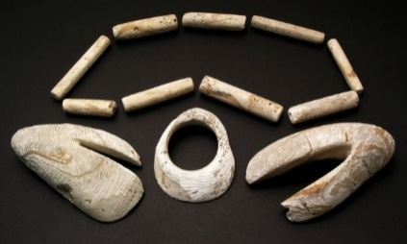
Broušené kamenné nástroje (BI):
– sekery (ploché), sekeromlaty, kopytovité klíny, diskovité mlaty
– většinou velmi kvalitně broušené
– materiál: amfibolitické břidlice, amfiboly a jemnozrnný krystalový tuff
Štípaná industrie (ŠI):
– čepelové industrie: srpové čepele, pilky, vrtáky, dlátka, krabadla, drasadla, příčné lichob. šipky aj.
– materiál: baltský pazourek, pruhovaný rohovec (plattensilex), křemence - tušimický, bečovský, skršínský aj.
– technologie: čepele odbíjeny z jader
– na srpových čepelích naleštění pracovní hrany kyselinou křemičitou ze stonků žatých plodin (skládané ostří)
Spondylové šperky:
– závěsky různého tvaru: terčovité, pravoúhlé, dvojkřídlé, trubičky
Kostěná a parohová industrie (KPI):
– lopatky, šídla, dláta, retušéry, hrnčířské špachtle, mlaty, pouzdra a topůrka sekerek

Slide 35
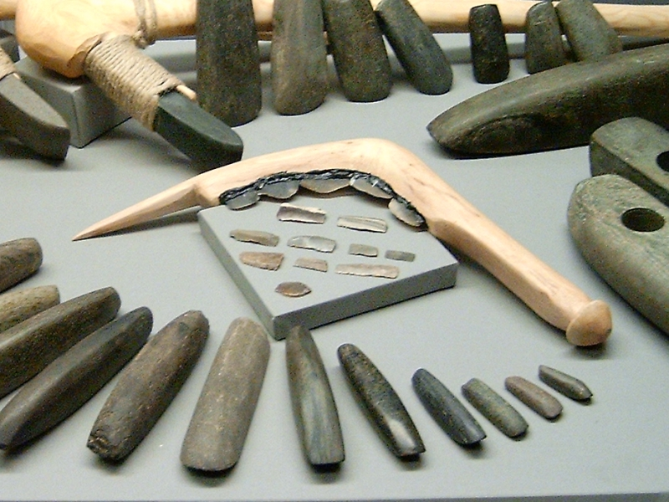
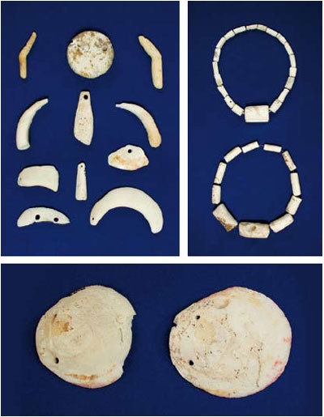

Slide 36
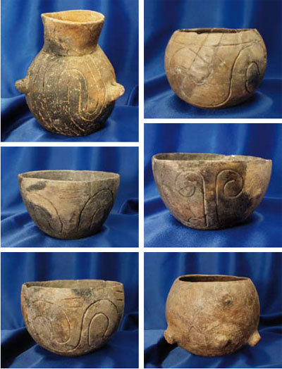
Keramika
Tvary – 3 základní skupiny: 1. polokulovité nádoby s esovitým okrajem
2. misky
3. amforovité tvary
Materiál – na celém území typická organická příměs v keramické hmotě
Výzdoba – ve starším období řada lokálních výzdobných stylů
a) důlky pod okrajem, přesekávané pupky, barbotino
b) rytá motivy: meandry, klikatky, obloučky, vlnice,
c) leštěná: vlešťování, kanelování (žlábkování)
Výzdobné techniky: a) západní: s vyplňovanou páskou (Čechy až Porýní)
b) východní: s notovou výzdobou (Morava, Č. a jz.S)
– v mladším období:
a) na vých. – svazky linií (želiezovská výzdoba)
b) na západě – vyplňování pásek svazky rýh,
– malování barevnou hlinkou

Slide 37
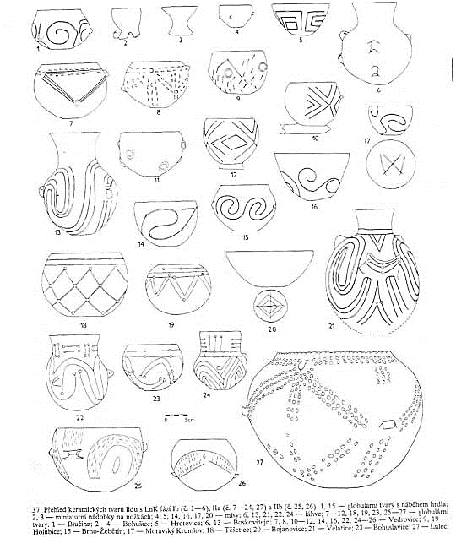
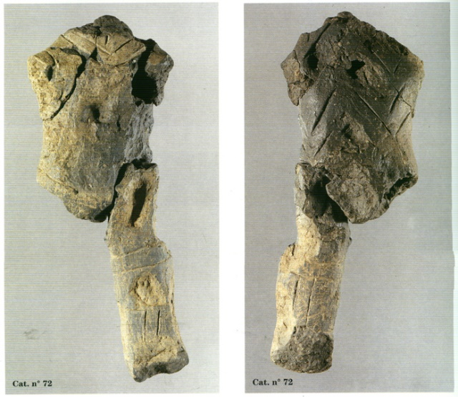
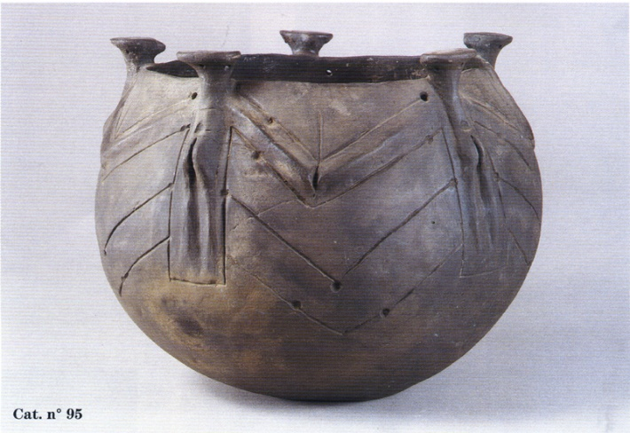
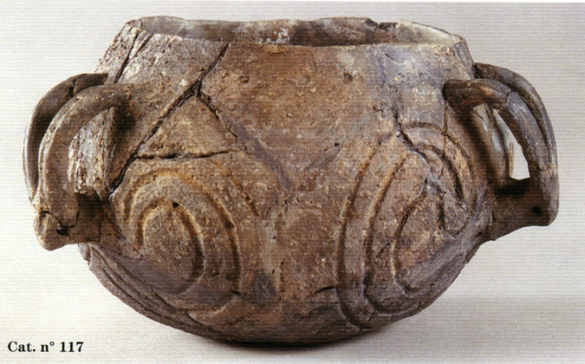

Slide 38
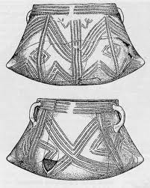
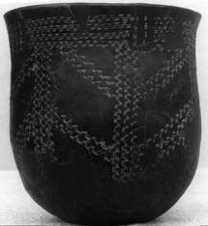
Šárecký stupeň
Název – chronologický stupeň závěrečné fáze vývoje lineární keramiky
a současně jako přechodný stupeň ke kultuře vypíchané
– podle lokality v Praze-Šárce
Původ – patrně v Čechách, na Moravě je cizí (nepřekračuje tok Moravy je o něco mladší)
Vývoj – na Moravě: ovlivněna želiezovskou skupinou ze Slovenska
(Želiezovská – Šárecká sídliště jsou částečně časově shodná)
Slavomír Vencl – rozlišil 3 sídelní oblasti (Č a M) a) západočeskou (5 fází)
b) východočeskou (3 fáze)
c) moravskou (2 fáze)

Slide 39
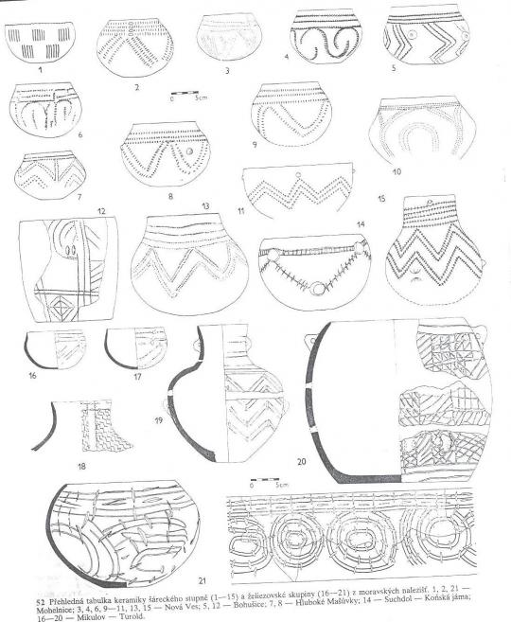
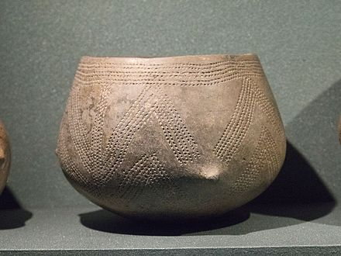
Keramika šáreckého stupně
– náběh na hrdlo
– vpichy na linii
– tuhování povrchu

Slide 40
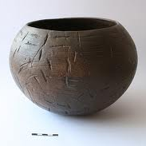
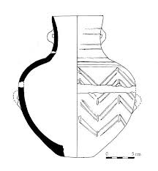
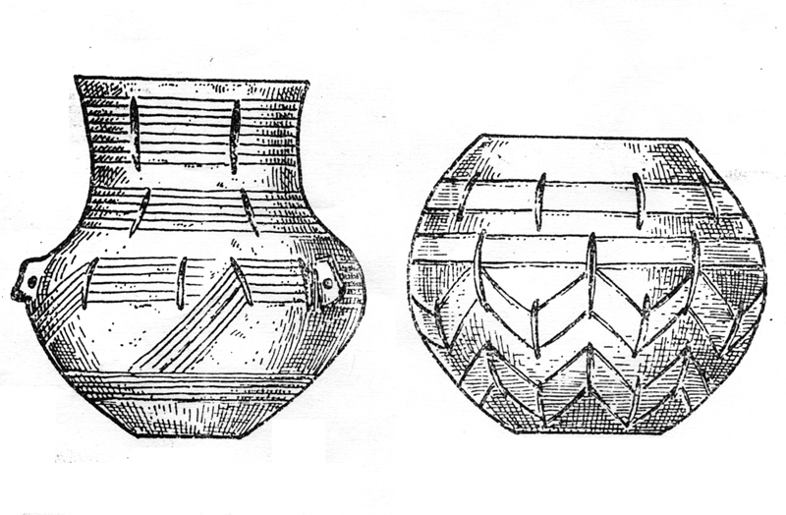
Želiezovská skupina
Název – podle lokality Želiezovce u Levic
Vývoj – mladší vývoj volutové keramiky s ústředím na Slovensku a v Podunají
– na Moravě a v Čechách se Lnk vyvíjela pomaleji než v Karpatské Kotlině
– na JZ Slovensku a v KK vystřídala mladší fázi Lnk jako samostatný kulturní celek
Rozšíření – 4 oblasti: Morava: 1. Pomoraví – střední a levobřežní, Poolšaví
2. Opavsko – Velké Hoštice, Kravaře
3. Dolní Pomoraví (Turold, Vedrovice, aj.)
Čechy: 4. střední – Bylany, Únětice
Keramika – dokonale vypálená tenkostěnná
– rytá výzdoba dvojicemi a trojicemi rýh s příčnými vrypy a záseky
– malování: červenou, žlutou a bílou barvou
– povrch dokonale vyleštěn
– tvary: kulovité s nabíhajícím hrdlem, misky, amfory

Slide 41
Vypíchaná kultura
5000/4900 - 4500/400 př. n. l.
Vývoj – navazuje na Lnk: rytou výzdobu nahrazuje vypíchaná ornamentice: identifikační kulturní znak
– kulturní změna proběhla nejdříve v Čechách a o něco později i na Moravě
– výměna stylu během dvou století: 5000 - 4800 př.n.l.
a) nenásilným způsobem
b) bez patrných etnických změn
Vznik – Čechy: náležely k centrální oblasti, odkud se rozšířila na Moravu, do Rakouska a Slezska
Rozšíření – od západní Evropy po Nizozemsko a Belgii, od dolního Poodří na severu až po střední Dunaj
3 oblasti: 1. centrální: Č, Bavorsko, Morava, stř. Německo
2. západní: Porýní, Francie
3. východní: Polsko a přes Malopolsko na Slovensko

Slide 42
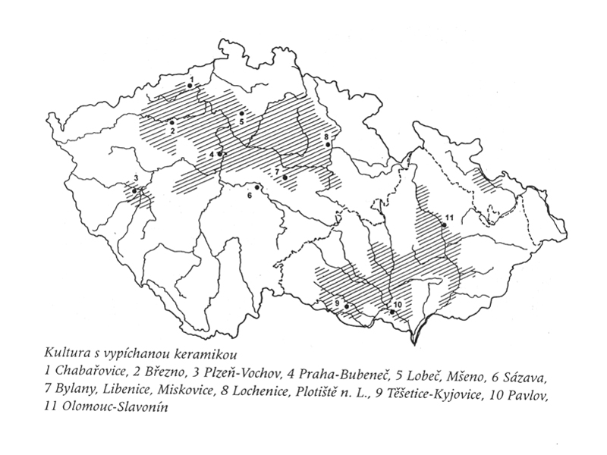

Slide 43
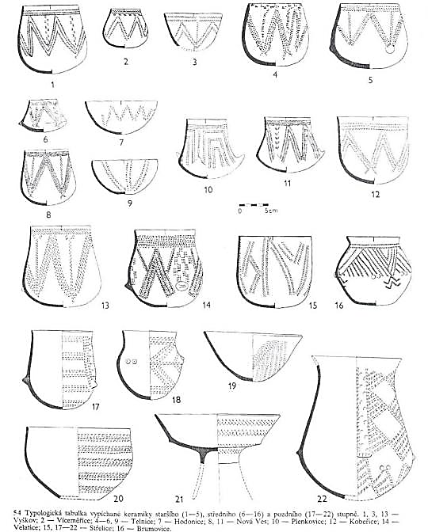
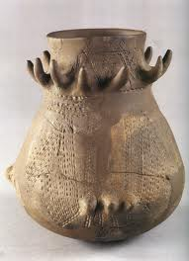

Slide 44
Sídliště – v blízkosti toků na sprašových půdách mimo inundace (záplavové území)
– mladší fáze: osídleny i vyšší polohy pahorkatin (Třebíčsko)
Sídlení objekty: a) ve starší fázi: pravoúhlé chaty z 5ti řad kůlů
b) od střední fáze: domy lichoběžníkovitého půdorysu
Broušená industrie – podobný inventář jako LnK (objevuje se vrtání)
Kostěná industrie – kostěné hroty, vícenásobné kolky k výzdobě keramiky, závěsky ze škeblí
Pohřebiště – známy z Čech
– na Moravě jen skupinky hrobů či jednotlivé hroby na sídlištích
– rozdíly v pohřbívání mezi jednotlivými pohřebišti i v ukládání mrtvých na jedné lokalitě
– je otázkou, zda platila jednotná závazná pravidla

Slide 45
Pohřebiště
1. Kostrové – častější v Čechách
– pohřby: kostra ve skrčené poloze na boku (v hrobě většinou jedna kostra)
Miskovice – původně okolo 100 H – hroby: kostrové: na levém boku - starší
žárové: v jamce, někdy překryté nádobou
Těšetice-Kyjovice – trojhrob: M+Ž+D, 7 nádob, okr v nádobě
Loděnice: částečné skelety v sídlištní jámě (druhotné pohřby)
2. Žárová – spíše na Moravě (ojedinělé hroby na sídlištích)
Praha-Bubeneč – 16 H, nejstarší žárové pohřebiště u nás: jámové i popelnicové hroby, až 14 nádob, ŠI, BI aj.
Těšetice-Kyjovice – H5: polospálený dětský skelet s 9ti zrnotěrkami
3. Birituální – Plotiště nad Labem – hroby: kostrové (ve skrčené poloze) i žárové (jámové i popelnicové)
– Opavsko: Brumovice, Velké Hoštice – chudý inventář, 2 až 3 nádoby

Slide 46
Lengyelská kultura
Vznik – na konci vývoje VK, náleží do okruhu středodunajské lengyelské kultury
Název – podle opevněného sídliště Lengyel v jižním Maďarsku
1888: první výzkumy v Maďarsku – Maurus Wosinszky
další výzkumy: Nandor Kalicz – sídliště a pohřebiště Asót
u nás: Jaroslav Palliardi – 1888: prvně rozpoznal ve Znojmě-Novosadech
Vladimír Podborský – 1967: založil terénní základnu v Sutnách u Těšetic (Znojemsko)
Ústředí – na severním Balkánu, odkud přes severní Maďarsko pronikla na:
Slovensko: Kultura slovenské malované keramiky (nejstarší stupeň lengyelského vývoje)
jižní Moravu: Kultura moravské malované keramiky
Poodří: Hornoslezská a dolnoslezská lengyelská skupina

Slide 47
Kultura moravské malované keramiky
4800/4700 – 4500 př. n. l.
Součást kulturního vývoje v mladém neolitu (komplexu lengyelské kultury v maďarské Podunají a KK
Vznik – základ tvořilo místní domácí obyvatelstvo VK a pozdně želiezovské skupiny, které byly
asimilovány příchozími z rakouského a maďarského Podunají
Morava – náleží k západní části lengyelského okruhu (sekunderní centrum)
– lengyelský lid postupoval podél Dunaje a v Dolním Rakousku se stočil na sever a přes Podyjí
postupoval k severu na Brněnsko, střední Moravu a do Slezska
Čechy – MMK se zde objevuje na konci vývoje VK
– v mladším období, tj. v eneolitu dochází k rozvoji osídlení
vznikají samostatných osady (Praha-Střešovice)

Slide 48
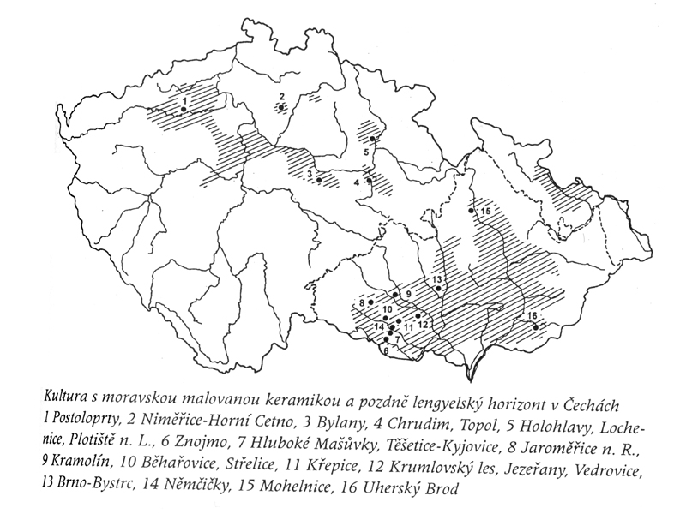
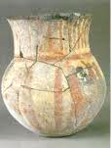


Slide 49




Slide 50

Sídliště
I. Nížinná:
1. starší – neopevněné osady někdy na starších sídlištích VK
– u vodních toků, mívají 40 až 50 domů (200 lidí)
Těšetice-Kyjovice - „Sutny“: 10 ha, rondel
Pavlov - „Horní Pole“, Hluboké-Mašůvky – „Nivky“, „Padělky“
– půdorysná dispozice: část sídelní, výrobní, sakrální (rondely)
2. mladší – opevněna hrotitým příkopem (Seloutky, Hl. Mašůvky)
Sídelní objekty – mírně zahloubené, obdélné, kůlové konstrukce
– rozměry: 5-6 m x 3-4 m
– o vzhledu informují hliněné modely
II. Výšinná – valové opevnění, na Moravě 23 (Starý zámek u Jevišovic)

Slide 51

Rondely
1999: V. Podborský: Pravěká sociokultovní architektura na Moravě
Funkce – kruhové kultovní objekty vymezené příkopy,
palisádami, astronomicky orientované vchody
Rozšíření – od Porýní až po Podunají
Několik typů: 1. typ Těšetice - 4 vchody
2. typ Bučany-Svodín (rozevřené vchody)
3. typ Lochenice-Unternberg (dvojité příkopy)
Rozměry: a) malé průměr: 40-70 m
b) střední: 80-120 m
c) velké: 200 m
Zástavba – téměř žádná, lehčí kůlové stavby (Bulhary – větší)
Těšetice – Kyjovice

Slide 52
Pohřebiště a hroby
Pohřebiště – u nás nebyla zjištěna (Maďarsko: Aszót, Lengyel; Slovensko: Svodín)
Hroby – v sídlištních jamách
– kostry ve skrčené i natažené poloze: hlava: S – J
1. Rituální: a) kostrové: Střelice-Bukovina: dítě
Brno-Královo Pole: žena se 4 nádobami
Sněhotice u Prostějova: 2 muži + pes
Medlov: žena a dítě
Džbánice: skrčenec s nádobou v klíně, dítě se 4 nádobami
b) žárové – vzácné
2. Nerituální – lidské kostry vhozené do sídlištních jam
Střelice-Bukovina: na břiše s roztaženýma nohama

Slide 53
Broušená industrie – kopytovité klíny
– sekerky (asymetrické)
– sekeromlaty
Keramika – amfory, mísy na nožce
– výzdoba: plastická
malovaná

Slide 54



Plastiky
lidské i zvířecí figurky (lidské cca 1500 ks.)
Střelický typ - Ia: pahýly paží vodorovné
Maloměřický typ - I b: pahýly šikmo vzhůru
Mašůvecký typ – I b, ruce v adoračním gestu
Štěpánovický typ - IIb, vztyčené paže
Kramolínský typ – II, zbytnělé hýždě

Slide 55
Vývoj na konci neolitu
V Čechách a na Moravě doznívá vývoj lengyelského komplexu
Čechy: Česká skupina lengyelské kultury:
– pronikla do Čech na počátku eneolitu (4000/3900) a obsadila území stř. sz. Čech
– odkud pronikla do Polabí, Poohří, Podkrušnohoří
– v mladším stupni na jejím základě vyrostla kultura jordanovská
Morava: kultura jordanovská zaujala celé území mimo: a) JV území (Uherskobrodsko)
b) sev. Moravy (Uničovsko)
c) Slezsko: přežívá Hornoslezská lengyelská skupina

Slide 56
Eneolit
Pozdní doba kamenná
4500/4300 – 2300/2000 př. n. l.
Původně – považován za krátké období spojené s výrobou prvních kovových výrobků
ze zlata, stříbra a mědi
– I. L. Červinka: název „doba měděná“
– pro naše středoevropské poměry se označení nehodí, ale
odpovídá vývoji v severním předpolí Balkánu
(Srbsko, Sedmihradsko, Rumunsko)
Německo, Rakousko – konec 19. stol.: „doba přechodní“ pak „nordická kultura“
– dnes: mladší a pozdní neolit

Slide 57
Eneolitické inovace
1. Výroba měděných předmětů – v oblasti Balkánu a Karpatské kotliny
Původ a zpracování mědi – 3 metalogení oblasti: a) alpská
b) sedmihradská
c) slovenská
– první měděné předměty objevují v MMK:
– Makotřasy: zlomek tyglíku se stopami Cu rudy (alpského původu; KNP)
– Pavlovice u Přerova: zlomek keramické dyzny (k. jordanovská)
2. Vynález oradla – vzrůst významu dobytkářství (zápřah: zefektivnění práce)
– změna sídelní struktury (sídla a polnosti – stacionární)
– zavedení oradla taženého párem dobytka (křížová orba)
3. Vzrůst významu úlohy muže ve společnosti – orali muži, a proto stoupla jejich úloha ve společnosti
– rituální válečnictví

Slide 58
Periodizace eneolitu
ČASNÝ: 4500 – 3800 př. n. l.
kultury: lengyelská, jordanovská, michelsberská
STARŠÍ: 3800 – 3350 př. n. l.
kultura nálevkovitých pohárů (fáze Baalberg, Siřem, Salzmünd)
STŘEDNÍ: 3350 – 2900 př. n. l.
– kultury: badenská, kulovitých amfor, řivnáčská, chamská, jevišovická
MLADŠÍ: 2900/800 -– 2300/2200 př. n. l.
– kultury: se šňůrovou keramikou, se zvoncovými poháry

Slide 59
Jordanovská kultura kol. r. 4000 př. n. l.
Název – 1906: H. Seger: na základě materiálu z Jordansmühlu (Jordanow u Vratislavi)
– 1926: I. L. Červinka: doložil na Moravě (Němčice n H)
– 1928: J. Schránil: prokázal v Čechách
Vznik – základ: lengyelský lid, jehož nositelé osídlili rozsáhlé území od Slovinska a Chorvatska po střední Německo
– navazuje na nejmladší úsek MMK
Rozšíření – 2 oblasti: a) Čechy, Polsko (hlavně Dolní Slezsko) - sídliště
b) jihovýchodní skupiny (Bisamberk-Oberpulendorf, ludanická, balatonská, Lasinja)
Morava – tvoří spojovací článek mezi českou a polskou oblastí
Zánik - způsobil tlak kultury nálevkovitých pohárů

Slide 60
Sídliště – na rozdíl od Polska nejsou tak rozsáhlá: na místech s předchozím lengyelským osídlením
a) nížinné polohy: jižní Morava (Znojemsko, Brněnsko, stř. M.)
b) výšinné polohy: menší areály na kopcích
Sídelní objekty – Pavlovice u Přerova: 1920: I. L. Červinka – odkryl dům o rozměrech 890 x620 cm
– absence ohniště: nesídelní funkce
– kultovní či „veřejná budova“, zanikla požárem
Ritus – není zcela jasný:
Pohřebiště – samostatné neznáme, jen ojedinělé hroby na sídlištích:
a) kostrové: Němčice na Hané: v jámě skrčená kostra s nádobami
Olomouc: částečně strávená kostra v sídlištní vrstvě, skrčená na levém boku
b) žárové: Křenovice: lidské spálené kosti v mísovité nádobě
Běhařovice, Dobšice, Bohutice, Hrabětice, Mor. Krumlov

Slide 61

Keramika
Plastická lengyelská výzdoba vystřídána vhloubenou výzdobou:
(rýhování, žlábkování), která se vyskytuje na celém území JK
Obecný znak:
a) ostřejší profilace
b) bikóničnost: zalomení plecí
c) výskyt mís s kónickou nožkou lengyelské tradice
d) výzdoba – malování mizí
– vhloubená ornamentice: rýhy žlábky, důlky
– plastická: jazykovité výčnělky (lengyelský prvek)
Tvary: 1. bikónické hrncovité nádoby (jazyk. výčnělky na lomu, u ucha)
2. lahvovité tvary (hrdlo odsazené rýhou)
3. amfory
4. mísy se zalomenými plecemi
5. mísy na nožce
6. šálky, džbány, dvouuché osudí, vaničky

Slide 62
Keramika s brázděným vpichem
Typ Retz-Křepice-Bajč
Svébytná kulturní skupina vyrůstající z pozdně lengyelských skupin za silného ovlivnění nálevkovitými poháry:
a) starší fáze: keramika je ještě lengyelského rázu
b) mladší fáze: keramika vykazuje podobnost s keramikou KNP (lisény)
Název – podle lokality Retz v Dolním Rakousku
– keramika zdobená brázděným vpichem vyplněným bílou inkrustací (ze sídlišť: šálky – kultovní funkce)
Rozšíření – od Slovinska a Chorvatska až po Rakousko, Slovensko, Moravu, Sezsko, Čechy a Německo
(koncentrace nálezů na jižní Moravě)
– v Čechách: na několika výšinných sídlištích (Cimburk u K H)
varianta Křepice: Jevišovická pahorkatina, Drahanská vrchovina, vých. Č.
varianta Bajč: východ řeky Moravy, Moravská brána, Opavsko, Rakousko, Slovensko, Maďarsko
Nositelé jsou spojováni se šířením znalostí zpracování mědi

Slide 63
Michelsberská kultura
4100 – 3800 př. n. l.
Vznik – v Čechách se objevuje s mladší kulturou jordanovskou
– počátky jsou datovány na přelom raného a staršího eneolitu
– je součástí západní větve rozsáhlého kulturního okruhu KNP, na jehož formování se zčásti podílela
Název – odvozen od sídliště v Michelsbergu v Porýní
Rozšíření: záp. Evropa mezi Belgií, horním Podunajím a jižním Německem
Čechy – „tzv. česká skupina“: - severozápadní, západní a střední Č
2 oblasti: a) Pražská kotlina
b) Žatecko až Ústecko
Morava – slabé vlivy patrné na keramice kultury nálevkovitých pohárů
Pohřební ritus: kostrový, v skrčené poloze na pravém boku (k V)
Tvar jámy: oválný
Ojedinělé hroby: Libiš, Praha-Bubeneč, Trója
Sídliště: výšinná (Kříženec u Tachova, Most-Čepirožská výšina)
Zánik: nejasný, patně spojen s nástupem KNP

Slide 64
Kultura nálevkovitých pohárů
3900-3600/500 př. n. l.
Název – podle tvaru poháru s nálevkovitě rozšířeným hrdlem
Rozšíření – kulturní komplex: Holandsko až západní Ukrajina, od Skandinávie (stř. Švédsko) do Podunají
– za ústředí se považuje oblast středního Porýní v Německu
Vznik – v severních nížinách: mezi Varšavou a Berlínem
z neolitických kultur a zbytků lovecko-sběračského obyvatelstva
invasní kultura: nositelé přišli z Německa
Průnik na Moravu přes: 1. Českomoravskou vrchovinu: na střední Moravu (přímá migrace)
2. Východní Čechy: na Mohelnicko, Šumperko a odtud k jihu
(na jižní M přímý zásah doložen není)
3. jižní Polsko: do Slezska a na severní Moravu

Slide 65
Sídliště
1. nížinná – běžné agrární osady na okrajích říčních teras či na sprašových dunách
Lovčičky – 10 jam,
Osada u Rousínovce – oválné jámy s rovným mísovitým dnem
Praha-Kbely, Počedělice, Hostivice - jámy s ohništěm
2. výšinná a) polohy na přírodně chráněných ostrožnách: fortifikovány (opevněny)
Starý zámek u Jevišovic
Rmíz u Laškova
b) hradiska na rozsáhlých návrších volně přecházející do okolního terénu – Čechovsko u Čechovic

Slide 66

Pohřebiště
Mohylová úprava hrobů, která je častější na Moravě (i ve stř. Německu)
Ćechy: mohylové: Dolínek – okr. Praha východ - sekeromlat
Praha-Bubeneč – 18 H
Velké Žernoseky – 12H
Morava: okolo dvacítky pohřebišť: Prostějovsko, Olomoucko
– na vých. Či JV svazích nebo návrších
– ojediněle na vrcholcích kopců
– od sídliště odděleny přírodní překážkou (údolí)
– jeden mohylník: cca 20 – 30 mohyl
– mohyly: oválné a) malé: d – 6 m, v. několik dm
b) velké: d – až 30 m, v. až 2 m

Slide 67
Výbava hrobů:
a) keramika - 1 až 2 nádoby (picí – pohár, džbány, amfory)
b) ŠI - silexové šipky, čepelky (Mradice z Žatce – čepel z pol. pazourku)
c) BI - sekeromlaty, sekerky
d) KI - šídla, závěsky z provrtaných zvířecích zubů
e) Cu - měděné ozdoby
Pohřby v sídlištních jamách – v každé osadě, v Čechách častější
a) rituální – skrčené kostry s milodary i bez
– obřadní pohřby - v jamách se zvířaty (pes, dobytčata)
b) nerituální – pohozené (Malé Březno – v jámě 8 jedinců, neúplné (části těl, lebky)
Pohřebiště – interpretována jako místa vyhrazená pro pohřby místních elit (náčelníků, bojovníků)
Sídliště – vyhrazena příslušníkům nižších vrstev nebo zabitých zajatců (místa náboženských praktik, obětiny)

Slide 68


Keramika
7 základních morfologických tříd:
1. Nálevkovité poháry
2. Koflíky
3. Džbány
4. Amfory
5. Mísy
6. Hrnce
7. Zvláštní tvary (miniaturní nádobky, láhve s límcem bubny, naběračky
zoomorfní nádobky)
ve starším období převládá ostrá profilace
v mladším se profilace nádob změkčuje
typická je úprava povrchu – hlazení, leštění (imitace kovových nádob)

Slide 69
Broušená industrie
Funkce - nástroje: sekery (ke zpracování dřeva tesařské nástroje aj.)
- zbraně: sekeromlaty (k boji)
- komodita dálkové směny
- prestižní a symbolická (bojové sekeromlaty, mlaty, bulavy)
- společenská funkce: statusový znak (odznaky či atributy mužů-bojovníků)
Význam - z hlediska studia společensko-ekonomické a kulturní úrovně
- z hlediska technologie výroby
- z hlediska studia rozsahu, intenzity a struktury osídlení
Nálezy - ze sídlištních objektů
- z hrobů
- náhodné nálezy (směry a průběhy obchodních tras, pohyb bojovníků)
- většinou nebyly vyhrazeny pro úzkou vrstvu (nálezy ze sídlišť)
- pouze některé plnily funkci prestižních odznaků

Slide 70
Kultura kanelované keramiky
3 400 až 3 000/2 900 př. n. l.
Název - podle typické výzdoby keramiky žlábky(kanelami), užívá se hlavně na Moravě, méně v Čechách
- 1969: bádenská podle jeskynního naleziště v Bádenu u Vídně
(jeskyně Königshöhle u Wolfsthalu u Badenu v Dolním Rakousku)
- bádenská kultura: mezinárodně používané označení kulturního komplexu středního eneolitu,
který se rozšířil v karpatsko-podunajsko-balkánské zóně
Vznik - kulturní podloží, z něhož se bádenská kultura vyvinula, nebylo jednotné:
a) ve východní části - epilengyelské skupiny a jordanowská (Morava)
b) v západní části - osídlení KNP (Čechy)
Rozšíření - od dolního Dunaje přes Karpatskou Kotlinu až do Malopolska a na západě zasahuje částečně do Slezska

Slide 71

Keramika
Starší stupeň – doznívá výzdoba KNP
– šálky s kanelovanými stěnami, motiv vlčích zubů
– mísy: polokulovité
s vnitřní rytou výzdobou
kalichovitě rozevřený okraj
– hrnce, džbánky, šálky, amforovité zásobnice
výzdoba – rytá výzdoba není tak častá
– jv. Vlivy: leštěné hrdlo a zdrsněné tělo
– plastická žebírka na výdutích
– nádoby s rozeklanými uchy

Slide 72
Sídliště
a) nížinné osady u vodních toků (Lysolaje, Praha-Vysočany)
b) výšinné osady – opevněná hradiska na ostrožnách a kopcích: Hinsko u Přerova, Rmíz u Laškova,
Kutná Hora - Cimburk
Opevnění - a) dřevěné palisády s příkopem
b) palisádové stěny vyplněné hlínou, příkop
c) kamenná hradba s příkopem
d) dvě kamenné zdi s výplní z udusané hlíny
e) kamenná zeď kombinovaná s dřevenou a hliněnou konstrukcí
Hlinsko - Nad Zbružovým – výzkumy: 26 sezón, J. Pavelčík od 60. let
– opevněné hradisko o čtyřúhelníkové ploše, 2,5 ha
– na skalnaté ostrožně nad řekou Bečvou
– několikrát opevněno (palisádou, později kamennými hradbami s příkopem)
Sídelní objekty – jedno i dvouprostorové domy (cca 8x4 m) kůlové konstrukce se stěnami vyplétanými proutím
– doklady řemeslných činností: keramika, kamenné a kostěné nástroje, kovolitectví

Slide 73
Pohřební ritus
Starší fáze – hroby neznáme, doklady žárového i kostrového pohřbívání jsou vzácné
1. žárový – Úvalno – pohřebiště „U červeného dvora“ (2. st.)
– nedaleko hradisko Krnov – Burgberg
2. kostrový – na Moravě pouze pohřeb defektní ženy z Hlinska (skrčená poloha)
– ojedinělé nálezy lebek na sídlištích (Hlinsko)
3. birituální – Velvary – v jednom hrobě 2 kostrové pohřby a amfora s kremací v kamenné
skřínce (protořivnáčský)
Depoty – hromadné nálezy: Štípaná industrie – škrabadla, srpové čepelky, vrtáky
KPI – šídla z půlených žeber nebo úštěpů dlouhých kostí, hroty, dýky, šipky, dláta
Textilnictví – závaží tkalcovských stavů (Hlinsko: na podlaze chat v řadě za sebou)
– semena lnu

Slide 74
Závěr středního eneolitu
Dochází k rozpadu bádenského (kanelovaného) celku a vzniku samostatných regionálních kultur:
1. stř. a sz. Č : Řivnáčská kultura
2. záp. a jz. Č: Chamská kultura
3. sz. Č, stř. a sev. M a Slezsko: Kultura kulovitých amfor
4. jz. M: Jevišovická kultura

Slide 75


Řivnáčská kultura
3100 – 2900/8000 př. n. l.
Rozšíření – nejzápadnější vysunutá lokální kultura pozdně bádenskéko okruhu
– na Moravě se v té době vyvíjí jevišovická kultura
– ve stř. Ň: bernburská kultura
Rozpoznal a vyčlenil – J. Axamit na počátku 30. let
v 50. letech byla uznána za samostatnou kulturu
Název – podle eneolitického výšinného sídliště u Roztok:
Řivnáč u Žalova (u Prahy) – prokopal Čeněk Rýzner v letech 1881-3
– na ostrožně nad Vltavou
– na jižní straně je opevněn valem a příkopem

Slide 76
Vznik - vývojem z kultury kanelované keramiky (typická převýšená ucha)
- vyrůstá z kamýcké fáze české bádenské kultury a časově spadá do středního eneolitu
Rozšíření - od Kolína až do Poohří (střední, dolní), východní Čechy (Polabí)
těžiště: pražsko-slánská oblast a vých. část středních Čech
- od chamské kultury na jz. odděluje oblast s nálezy smíšeného charakteru
Výšinná sídliště - o rozloze i větší než 1 ha s věncem agrárních osad v okolí
- funkce: obchodní, vojenská, ekonomická, společenská i kultovní
Pohřební ritus - žárový i kostrový, hroby vzácné (asi 13 spolehlivých)
- převažují rituálně uložené pohřby
- pohřby v sídlištních objektech jsou vzácné
- skříňkové hroby menších rozměrů z břidlicových desek
- popelnicové: a) kremace v nádobách uložena do země
b) kremace uložena ve skříňkovém hrobě

Slide 77

Chamská kultura kolem r. 3000 př. n. l.
Název - podle bavorské říčky Cham v Horní Falci
- rozpoznal plzeňský archeolog F. X. Franz a vyčlenil H. J. Hundt v r. 1951
Chronologie - do mladšího úseku středního neolitu
- současná s řivnáčskou kulturou v Čechách a jevišovickou na Moravě
Rozšíření - od Horního Rakouska po Hessensko
- 4 skupiny: a) podunajská (hornorakouské Podunají)
b) západočeská (Plzeňská kotlina)
c) jihočeská (střední tok Vltavy a Malše)
d) oblast Francké Alby a předalpská
Výšinná sídliště - na přirozeně chráněných místech s rozhledem do krajiny (na skalních kupách)
Pohřby – neznáme

Slide 78

Kultura kulovitých amfor
3300/200 – 2800/700 př. n. l.
Původ – Invasní kultura, která v závěru středního eneolitu
pronikla od severu do Č a na M
Název – na konci 19. stol. rozpoznal J. L. Píč (lahvovitá keramika)
– dle tvaru nádob s kulovitým tělem a válcovitým hrdlem
– známe ji z hrobů, sídlišť a intruzí v řivnáčských nebo chamských objektů
Rozšíření: větev: 1. západní - vých. Německo, Dolní Sasko, Dánsko
2. východní - Polsko, sev. strana Karpat až po rumunskou Moldávii
3. slezská - ze severu se rozšířila do vých. Čech a na Moravu
Sídliště: Čechy – samostatná výšinná sídliště nebyla zjištěna, rovinná nezkoumána
Opavsko – Vlaštovičky, Neploachovice, Holasovice
Pohřebiště – pouze ojedinělé hroby se skrčenými kostrami

Slide 79

Jevišovická kultura
2900-2500 př. n. l.
Název - podle eponymní lokality Starý zámek u Jevišovic (1914)
Vznik - z domácích základů: z kultury kanelované za působení JV vlivů
Centrum osídlení - JZ Morava a Brněnsko nepřekračuje Českomor. Vrch.
- na Moravě nejseverněji na Vyškovsku a Olomoucku
- přes Boskovickou bránu proniká do vých. Čech
- na jihu do Dolního Rakouska (skupina Mödling-Zöbing)
- z JV Moravy se šíří na JZ Slovensko – Dudváh, Pováží
Sídliště - a) výšinná: na nepřístupných chráněných místech (ostrožny)
b) nížinná: méně známa
Sídlištní objekty - nezahloubené chaty kůlové konstrukce, 6 - 7 m x 5 m
Keramika - hrnce, amfory, mísy, rendlíky, džbánky – ansa lunata, soudkovité
nádoby se 2 uchy, hmoždířovité nádoby, misky na nožce

Slide 80



Kultura šňůrové keramiky
2900/800 – 2500 př. n. l.
Spolu s KZP náleží k tzv. mladším pohárovým kulturám
Názvy – dříve: bojové sekeromlaty - severští badatelé
kultura jednotlivých pohřbů
kultura loďkovitých sekeromlatů
kultura durynských skrčků
Původ – mezi Vislou a Dněprem, odkud se posunula na západ
do střední a západní Evropy
Rošíření – území severně od Alp
– od Nizozemí až po Volhu a od Skandinávie po Porýní a Podunají
– na naše území se rozšířila ze stř. Německa v mladším a pozdním eneolitu
středoevropská větev: Slezsko, Malopolsko, Č, M, jz. Ň

Slide 81
Česká a moravská skupina ŠK:
Původ – v severním a středním Německu, odkud se rozšířila do Čech a na Moravu
– známa hlavně z nálezů hrobového charakteru a náhodných nálezů BI
– v poslední době zjištěny i sídelní objekty, což revidovalo starší názory, že šlo o nomády (kočovný způsob života)
– nadzemní příbytky lehčí konstrukce
– osídleny i jeskyně: nálezy z Moravského krasu (Pekárna, Umrlčí jeskyně – místa krátkodobého pobytu)
Osídlení – plochy do 300 m. n. m., nad 300 – 500 m ojediněle
Čechy – terasy kolem vodních toků a vyvýšeniny s vyšším podílem méně úrodných půd
Morava – především střední a jižní, Slezsko jen náhodné nálezy BI
– enklávové osídlení: Vsetínsko, Moravskokrumlovsko, Jihlavsko

Slide 82


Slide 83
Pohřebiště
  1. Plochá – kostrová, v Č i na M na terasách
  2. Mohylová – birituální, nedaleko vodních toků
  – mohyly ne vždy dochovány: velké rozestupy hrobů: ůvodní překrytí mohylovými násp\
Čechy – hroby uspořádány do skupinek, rozestupy až 1 km (H 15-20 m)
Vikletice u Chomutova – 164 H na terase řeky Ohře, 20 ha, v několika skupinách po 15 – 40 H
Čachovice u Chomutova – 60 H, (21 H KZP), v několika skupinkách, mohyly ?
Sulejovice u Litoměřic – 40H
Morava – častější výskyt mohylových hrobů
– Pobečví, Prusínovice, Letonice u Vyškova, Podolí u Brna
Velešovice u Vyškova - 16 H nad potokem Rakovcem
– Mohylníky: cca 15 – 30 mohyl
výška 0,5 – 1 m, ale i 2,5 m (Letonice)
průměr: 6-15 m, ale i 24 m (Pavlovice u Přerova)

Slide 84
Hrobové jámy:
Půdorys - obdélný, oválný, čtvercový, kruhový, kosodélný
Rozměry - délka: 120 až 2 m Vřesovice: 460 x 220 cm
- šířka: cca 1 m Holubice: 310 x 275 cm
- dětské jsou menší
Konstrukce - a) dřevěná komora - signalizovaná černou výplní jámy (Boleradice, Letonice, Podolí)
b) kamenné obložení - velké kameny (Holubice)
- kamenná skříňka (Budeničky-Slánsko)
- kameny vyložené dno (Kostelec u Hol.)
Ritus - 1. kostrový - konzervativní ritus
- pohlavní diferenciace v uložení: a) muži – pravý bok hlavou k Z
b) ženy – levý bok hlavou k V, orientace: Z – V
2. žárový - a) popelnicové (Prušánky - kremace v nádobě)
b) jámové (Pavlov - kremace v hrobové jámě)

Slide 85

Inventář hrobů
Rozmístění hrobových přídavků podléhalo přísným pravidlům:
1. Keramika – za zády, za patami, u hlavy
– velká nádoba: obvykle amfora
– poháry: pouze v mužských hrobech
– vejčité nádoby, hrnky, dózy: v ženských
2. BI – sekeromlaty, sekery, aj.
– v mužských hrobech před hrudníkem a u hlavy
3. KPI – ozdoby, nášivky ze zvířecích zubů, mušlí
– kostěné perly nebo zápony
4. Měd – drátěné vlasové odzdoby (záušnice)
– náramky, šídla
– pracovní nástroje: šídla, břitvy, jehly

Slide 86

Kultura zvoncovitých pohárů
2500 – 2300/200 př. n. l.
Rozšíření – kulturní komplex: od Španělska po Maďarsko a Malopolsko
od Irska po Karpatskou kotlinu
– změny nesené menšími skupinkami obyvatelstva se rozšířily
mezi domácím usedlým obyvatelstvem
(biologická kontinuita, ne kulturní – zlom))
Vznik – není uspokojivě vyřešen, pouze na území dolního Rýna doložen
lokální vývoj od šňůrové keramiky k časným formám KZP
Nejstarší – menší skupinky, které na Moravu přišly od jihu Moravskou branou
a putovaly dál do Slezska a Malopolska
Název: Robert von Weinzierl: Glockenbecherkultur (1895)
Albert Voss: Branovitzer Typus (podle nálezů)
Jindřich Wankel Vranovický typ

Slide 87


6 hlavních provincií (oblastí):
1. Východní: Č, M, D. Rak., Malopolsko, Bavorsko
2. Východoněmecká – Sasko, Durynsko, Posálí,
Meklenbursko, Pomořansko
Sz. Francie + Bretaň, JZ německo, Dánsko
středomořská – Katalánsko, Baleáry, Francie,
Sardinie, Sicílie
stř. a již. Španělsko, Portugalsko, Alžír
Britské ostrovy a Irsko

Slide 88
Osídlení
Čechy – největší koncentrace v nížinách: Polabí, Poděbradsko, Kolínsko, Pražsko, Slánsko, povodí Bíliny a Ohře,
Berounsko, Hořovicko
– KZP je částečně současná s nejmladším obdobím moravské KŠK
Morava – nejstarší KZP se soustřeďují na jihu kolem Brna a střední Moravě (Přerov, Předmostí, Ludéřov)
– nejmladší na východní Moravě
– v mladším stupni přesun na Slovensko a do Maďarska (okolí Budapešti)
Sídliště – síť malých osad na východních svazích (sprašové i nesprašové podloží: Českobrodská tabule)
– menší pohyblivé osady: 1 až 3 jámy: krátkodobé osídlení menších komunit (5 – 15 rodů)
– zřejmě šlo o chovatele dobytka: méně zemědělství, prospektoři kovů
Pohřebiště – Čechy: menšího rozsahu do 20ti hrobů, většinou okolo 5 H
Sulejovice u Litoměřic (40 H), Brandýsek u Kladna (22 H) , Lochenice u H. K. (24 H)
– Morava: většinou 20 až 30 hrobů, vyskytnou se i větší
Brno-Holásky (60 až 70 H), Blažovice (40 H), Kobylnice (30 H), Němčice n. Hané (30 H)

Slide 89
Úprava hrobů
Rozložení hrobů na pohřebišti – v poledníkovém směru, hroby ve skupinách
Rozlišení – mužských a ženských pohřbů od dětského věku:
a) poloha zemřelého – ženy: na pravém boku
– muži: na levém boku
b) milodary – bojovnická (lukostřelecká výbava nebo ozdoby)
Ritus – kostrový: 80 až 85 % -
– žárový: 10 až 15 %
– birituální: vzácné (jámové i popelnicové)
Mohyly – nad významnějšími pohřby: po obvodu dřevěná palisáda s vnějším příkopem
Bulhary, Dolní Věstonice, Jezeřeny-Maršovice, Prosiměřice, Smolín, Tvořihráz
Smolín – v pískovně hrob v oválné jámě 350 x 260 cm, hl. 210 cm
– kolem příkop o průměru 5,5 m, stupňovitě zahloubená komora obložená dřevem
– bojovník lukostřelec - 2 poháry, 11 paz. šipek, nátepní destička, měděná dýka, šídlo

Slide 90



Výbava lukostřelce
1. pazourkové šipky
a) s vykrojeným týlem (někdy za zády - původně v toulci, u pánve,
b) s trnem (řapem) nebo před hrudí
c) se 2 trny
2. nátepní destičky - 2 až 6 otvorů, s více otvory a klenuté – starší
méně otvorů - mladší
3. dvoudílné pískovcové brousky
4. Měděné předměty – dýky, kadlub (forma) z Ludéřova
– hroty, šídla, jehlice
5. ŠI: srpové čepelky, úštěpy (silicity Krakovsko-čenstochovské jury)
6. BI: sekerky – vzácné, nejsou v hrobech (Č: 7 ks.)
– menší čočkovitého průřezu (miniatury v hrobech žen)
7. KPI: půlměsícovitá spínadla,, knoflíky, kančí kly
9. Jantarové korálky
10. Au a ag předměty – čelenky, spirálové náušnice

Slide 91

Hmotný inventář KZP

